Slide 1
Министерство экологии, геологии и
природных ресурсов Республики Казахстан
О некоторых аспектах правового регулирования вопросов растительного мира
8 апреля 2021 года

Slide 2
Слайд 2
Законопроект
«О растительном мире»
Законопроект «О растительном мире»
определяет цели, задачи и правовые основы в сфере
охраны, защиты, восстановления и использования
объектов растительного мира.

Slide 3
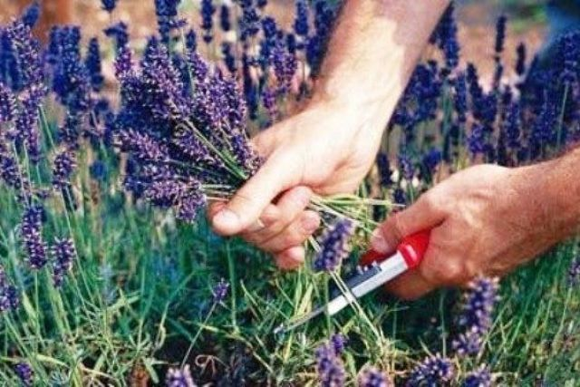
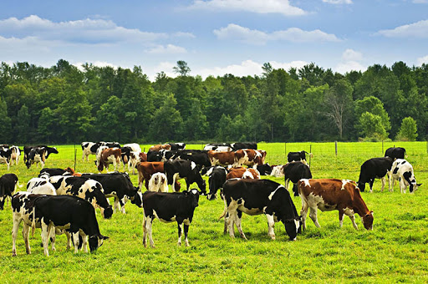
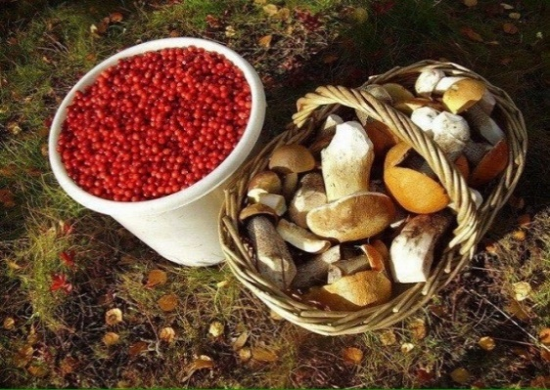
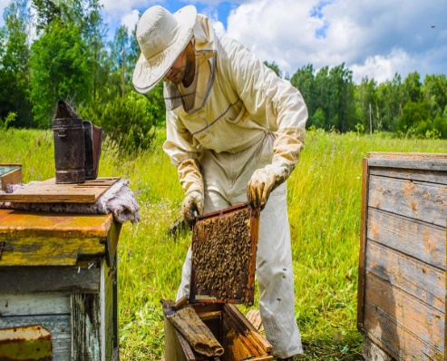
Пользование растительным миром
Слайд 3
Пользование растительным миром осуществляется в соответствии с правилами и лимитами, утверждаемыми приказом Министра экологии, геологии и природных ресурсов Республики Казахстан.
Специализированными научными или проектными организациями будут проводиться ресурсные обследования и разрабатываться биологические обоснования на использование (изъятие) объектов растительного мира (Институт фитоинтродукции, КазНИИ лесного хозяйства, ТОО «Казгипролесхоз.kz» и др.)
Данные работы будут проводиться за счет средств республиканского бюджета.

Slide 4
Пользование растительным миром
Слайд 4
Пользование растительным миром подразделяется на два вида – специальное пользование и общее пользование.
Специальное пользование включает:
пользование для нужд животноводства (пастьба скота, заготовка растительных кормов);
пользование для нужд пчеловодства;
пользование для фармацевтических, продовольственных и технических нужд (заготовка (сбор) дикорастущего лекарственного, пищевого, технического растительного сырья).
К пользованию объектами растительного мира для продовольственных нужд относятся заготовка (сбор) плодов (ягоды, орехи), древесных соков, луковиц, побегов (листья) папоротника-орляка, черемши и других, а также грибов.

Slide 5
Пользование растительным миром
Слайд 5
Пастьба скота регулируется законом о пастбищах, где основным документом является План по управлению пастбищами и их использованию (утверждает план маслихаты районов и городов областного значения). Данный план разрабатывается и принимается с учетом результатов геоботанического обследования. (Геоботаническое обследование проводится по государственному заказу Научно-производственного центра земельных ресурсов и землеустройства при НАО «Правительство для граждан»)
Пчеловодство осуществляется в соответствии с земельным, лесным законодательством и законодательством об особо охраняемых природных территориях.
Пользование для фармацевтических, продовольственных и технических нужд осуществляется по правилам утверждемым приказом Министра экологии, геологии и природных ресурсов Республики Казахстан.

Slide 6
Пользование растительным миром
Слайд 6
Второй вид пользования – это общее пользование растительным миром в научно-исследовательских, природоохранных, учебных, культурно-оздоровительных, воспитательных, эстетических, туристских и рекреационных целях.
Общее пользование объектами растительного мира осуществляется в соответствии с правилами пользования, утверждаемыми приказом Министра экологии, геологии и природных ресурсов Республики Казахстан.
Данный вид пользования может осуществляться свободно на незакрепленных земельных участках, а на других участках с устным уведомлением землепользователя, на договорной основе или на праве сервитута.

Slide 7
Пользование растительным миром
Слайд 7
Пользование растительным миром для нужд населения осуществляется в порядке общего пользования на безвозмездной основе.
Это сбор грибов, лекарственных растений и тому подобное для личных нужд.
Предельный объем такого безвозмездного изъятия будет определяться решениями маслихатов областей, городов республиканского значения, столицы.

Slide 8
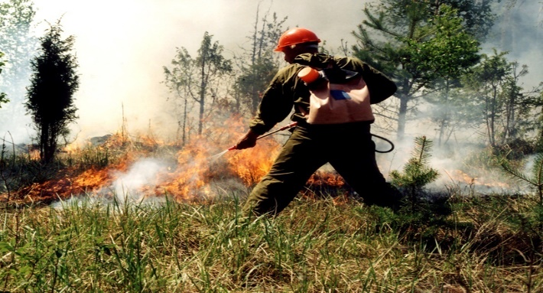
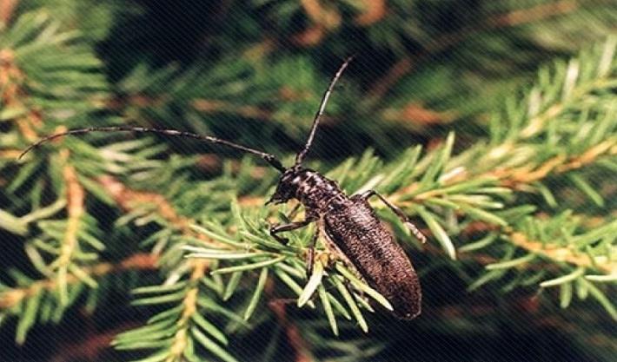
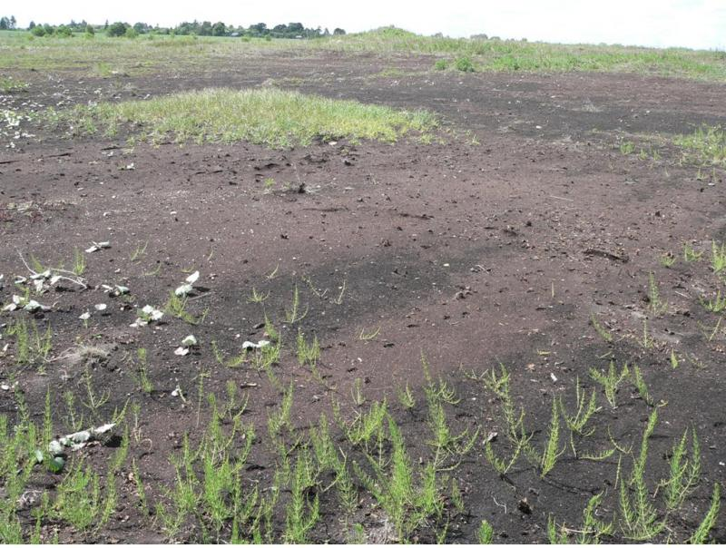
Слайд 8
Охрана и защита объектов растительного мира
Охране и защите подлежат объекты растительного мира, расположенные в границах земельных участков (акватории) всех категорий земель.
Охрана и защита объектов растительного мира обеспечивается местными исполнительными органами, а также собственниками (пользователями) земельных участков (акватории), в границах которых расположены эти объекты.

Slide 9
Слайд 9
Охрана объектов растительного мира
Мероприятия по охране включают:
Проведение работ по охране территорий от природных пожаров (пропаганда, опашка, мероприятия по тушению пожаров)
Пресечение незаконной заготовки и повреждения объектов растительного мира
Запрет на выжигание сухой растительности и ее остатков на корню, проведение сельскохозяйственных палов на землях сельскохозяйственного назначения.

Slide 10
Слайд 10
Защита объектов растительного мира
Защита объектов растительного мира от вредителей и болезней включает комплекс мероприятий в соответствии с Лесным кодексом, законами о защите растений и о карантине растений, а также настоящим Законопроектом.
Защита растений предусматривает проведение следующих мероприятий:
экспедиционные, аэровизуальные и другие обследования;
рекогносцировочные и детальные наблюдения за развитием очагов вредителей и болезней растений;
осуществление наземных и авиационных работ по борьбе с вредителями и болезнями растений.

Slide 11
Слайд 11
Восстановление объектов растительного мира
Восстановление растительности – процесс стабилизации или воссоздания количественных и качественных характеристик природных растительных ресурсов.
Восстановление объектов растительного мира обеспечивается путем:
создания благоприятной среды произрастания (поддержание почвенного плодородия, гидрологического режима, снегозадержание, подбор устойчивых видов растений, уход за насаждениями и др.);
2) содействия естественному восстановлению (минерализации почвы на участках, где имеются источники семян ценных видов растений, установление сезонных ограничений пользования, в отдельных случаях – реинтродукция ценных видов и др.);
3) посадки (посева) растений;
4) ограничения деятельности, оказывающей вредное воздействие на объекты растительного мира, места их произрастания и среду обитания (ограничение/запрещение деятельности, отрицательно воздействующей на объекты растительного мира (выбросы вредных веществ, несанкционированное складирование химических веществ, использование гербицидов и пестицидов, несанкционированные свалки, несоблюдение норм выпаса скота, пастбищеоборотов и др.).

Slide 12
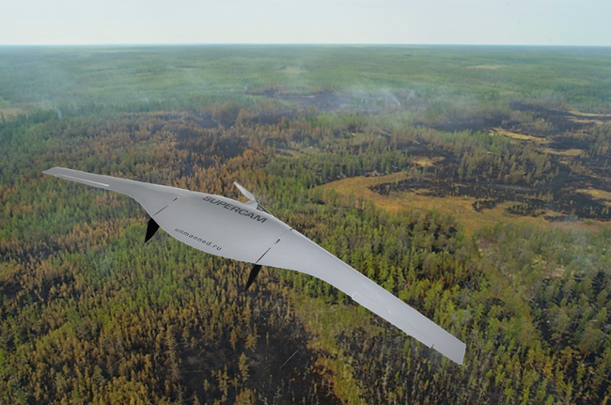
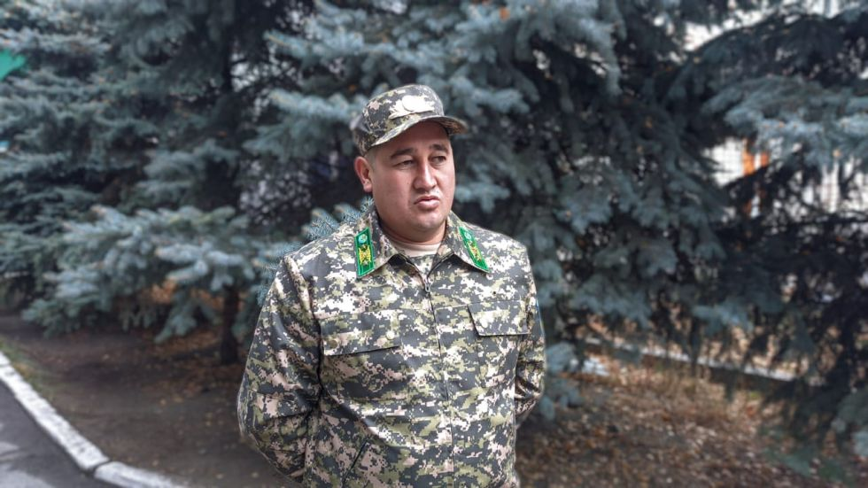
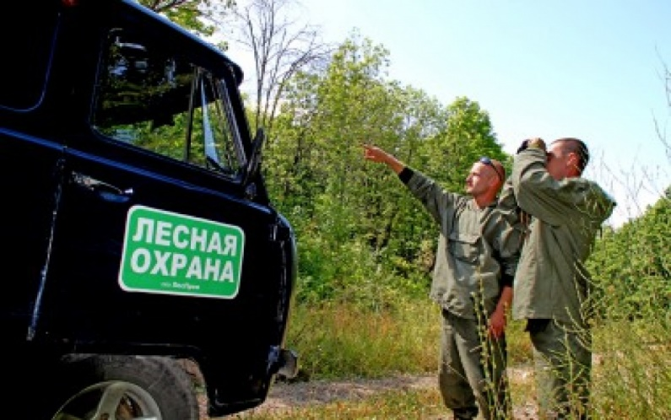
Слайд 12
Контроль в области растительного мира
Государственный контроль осуществляется за несанкционированным изъятием объектов растительного мира и осуществляется в форме проверки в соответствии с Предпринимательским кодексом и настоящим Законопроектом.
Предметом государственного контроля за несанкционированным изъятием объектов растительного мира являются:
1) объекты растительного мира и среда их произрастания до и после проведения заготовок сырья и их текущее состояние;
2) собранная (заготовленная) дикорастущая растительная продукция (сырье);
3) деятельность по охране, защите, восстановлению и использованию объектов растительного мира;
4) деятельность, оказывающая отрицательное влияние на объекты растительного мира и среду их произрастания.
Общественный контроль в сфере обращения с объектами растительного мира осуществляется общественными объединениями в соответствии с законодательством Республики Казахстан.

Slide 13
Слайд
Ответственность в области растительного мира
Административная ответственность юридических и физических лиц
№п/п | Статья КоАП РК | Меры взыскания
 |  | Физ. лица | Юр. лица
1. | Статья 378. Нарушение правил охраны мест произрастания растений и среды обитания | 8 МРП | 60 МРП
2. | Статья 379. Нарушение мероприятий охраны растений и животных при размещении, проектировании и строительстве населенных пунктов, предприятий и других объектов, осуществлении производственных процессов и эксплуатации транспортных средств, применении средств защиты растений, минеральных удобрений других препаратов | 8 МРП | 70 МРП
3. | Статья 381-1. Незаконная порубка, уничтожение или повреждение деревьев и кустарников | 10 МРП | 100 МРП, с конфискацией незаконно срубленных деревьев и кустарников, транспортных средств и иных предметов нарушителя, явившихся орудием совершения указанных нарушений
4. | Статья 389. Незаконные приобретение, сбыт, провоз, ввоз, вывоз, хранение (содержание) видов диких животных и растений, их частей или дериватов | 10 МРП | 70 МРП

Slide 14
Слайд 14
Ответственность в области растительного мира
Уголовная ответственность
№п/п | Статья Уголовного кодекса РК | Меры взыскания
 |  | Физ. лица | Юр. лица
1. | Статья 335. Незаконная добыча рыбных ресурсов, других водных животных или растений | наказывается штрафом в размере до 3000 МРП либо исправительными работами в том же размере, либо привлечением к общественным работам на срок до восьмисот часов, либо ограничением свободы на срок до трех лет, либо лишением свободы на тот же срок, с конфискацией имущества, с лишением права занимать определенные должности или заниматься определенной деятельностью на срок до пяти лет.
2. | Статья 339. Незаконное обращение с редкими и находящимися под угрозой исчезновения, а также запрещенными к пользованию видами растений или животных, их частями или дериватами | наказываются штрафом в размере до 3000 МРП либо исправительными работами в том же размере, либо привлечением к общественным работам на срок до восьмисот часов, либо ограничением свободы на срок до трех лет, либо лишением свободы на тот же срок, с конфискацией имущества, с лишением права занимать определенные должности или заниматься определенной деятельностью на срок до пяти лет.
3. | Статья 340. Незаконная порубка, уничтожение или повреждение деревьев и кустарников не входящих в лесной фонд и запрещенных к порубке | наказываются штрафом в размере до 100 МРП либо исправительными работами в том же размере, либо привлечением к общественным работам на срок до ста двадцати часов, либо арестом на срок до тридцати суток, с конфискацией имущества.
4. | Статья 341. Уничтожение или повреждение лесов | наказывается штрафом в размере до 2000 МРП либо исправительными работами в том же размере, либо привлечением к общественным работам на срок до шестисот часов, либо ограничением свободы на срок до двух лет, либо лишением свободы на тот же срок, с конфискацией имущества.

Slide 15
Слайд 15
Спасибо за внимание

